Slide 1
Medienkompetenz
An der Realschule plus Salz

Slide 2
10-Finger-TAstschreiben
Im Stundenplan unser Schülerinnen und Schüler ist in Jahrgangsstufe 5-7 Maschinenschreiben vorgesehen.
Hier erlernen die Kinder das 10-Finger-Tastschreiben.

Slide 3
Informatische Bildung
Ab der 6. Klasse erhalten unsere Schüler und Schülerinnen eine Computerausbildung.
Angefangen beim Kennenlernen der Computerbestandteile, der Betriebssysteme bis hin zum Umgang mit Microsoft Office (Word, Excel, PowerPoint).
Die höheren Klassenstufen erhalten sogar einen kleinen Einblick in eine Programmiersprache.
Auch das Erstellen von HTML-Seiten bilden einen kleinen Schwerpunkt der Ausbildung.

Slide 4
ECDL
Zusätzlich bieten wir unseren Schülern den ECDL-Führerschein innerhalb der ECDL-AG an.
Die Lehrpläne der Informatischen Bildung orientieren sich an den ECDL-Modulen.
Durch viel Fleiß im Unterricht sowie in der ECDL-AG, können unsere Schüler ein ECDL-Zertifikat erreichen und dieses den Bewerbungsunterlagen hinzufügen.
Durch unsere qualifizierten Lehrkräfte ist unsere Schule ein zertifiziertes Prüfungszentrum und darf diese Prüfungen durchführen.

Slide 5
Moodle-lernplattform
Ein weiterer Bestandteil unserer Medienkompetenzausbildung ist das E-Learning.
Alle unserer Schüler erhalten einen Moodle-Zugang zu unserer Lernplattform.
Dort lernen die Schülerinnen und Schüler in (virtuellen) Klassenräumen zu arbeiten.

Slide 6
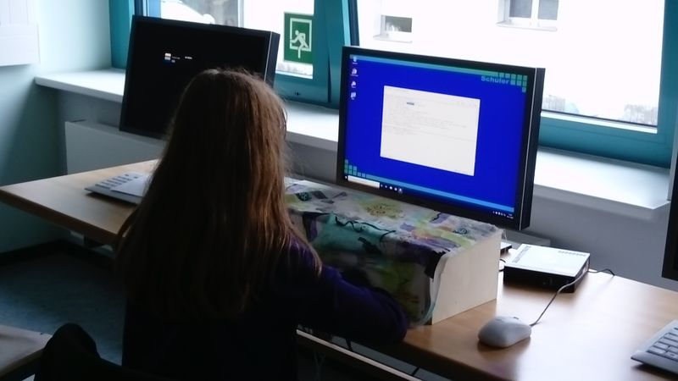
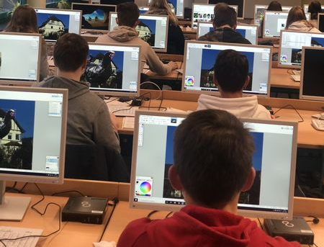

Slide 7
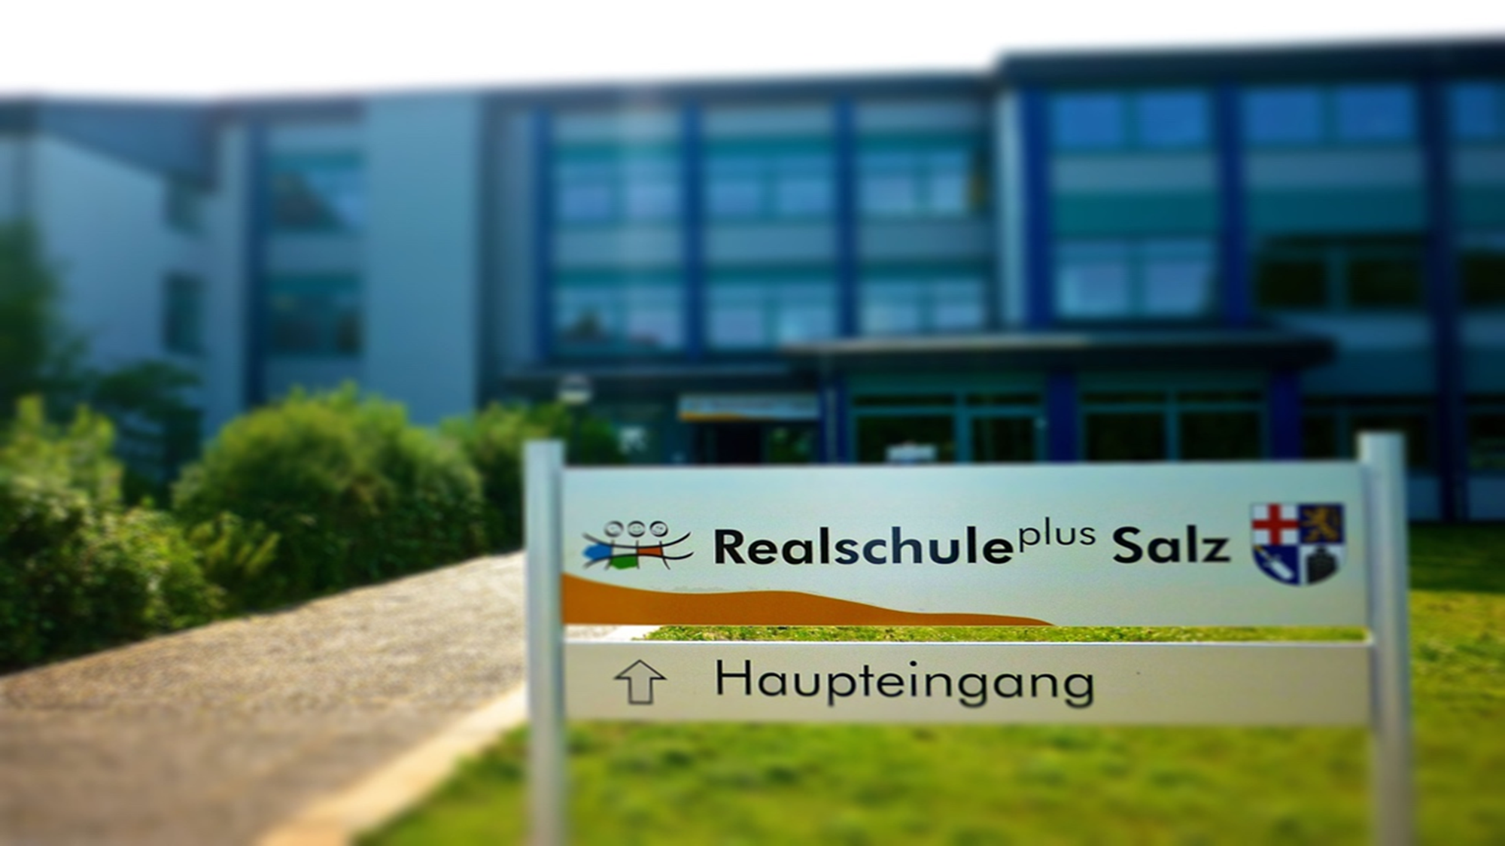
Wir freuen uns auf Dich!

Slide 8
Musik im Hintergrund: Summertime von Eric Lund Soundcloud: https://soundcloud.com/eric-lund-18

